Slide 1

T
CUAI NLP 논문리뷰 스터디
2025.05.20
발표자 : 조영범

Slide 2
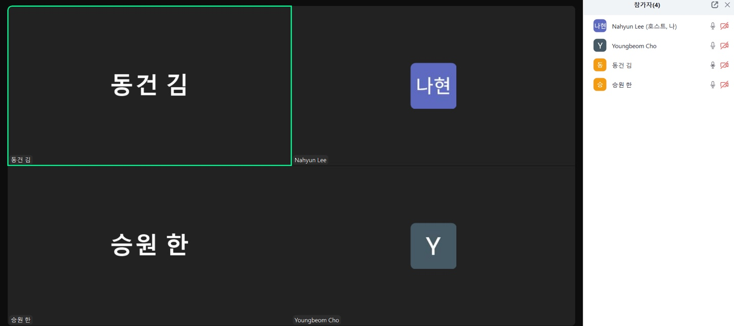
스터디원 소개 및 만남 인증
이곳에 만나서 찍은 사진을 넣어주세요.
(비대면일 경우엔 화면 캡쳐 이용)
얼굴이 나오게 찍어주셔야 합니다:D
스터디원 1 : 김동건
스터디원 2 : 이나현
스터디원 3 : 조영범
스터디원 4 : 한승원

Slide 3
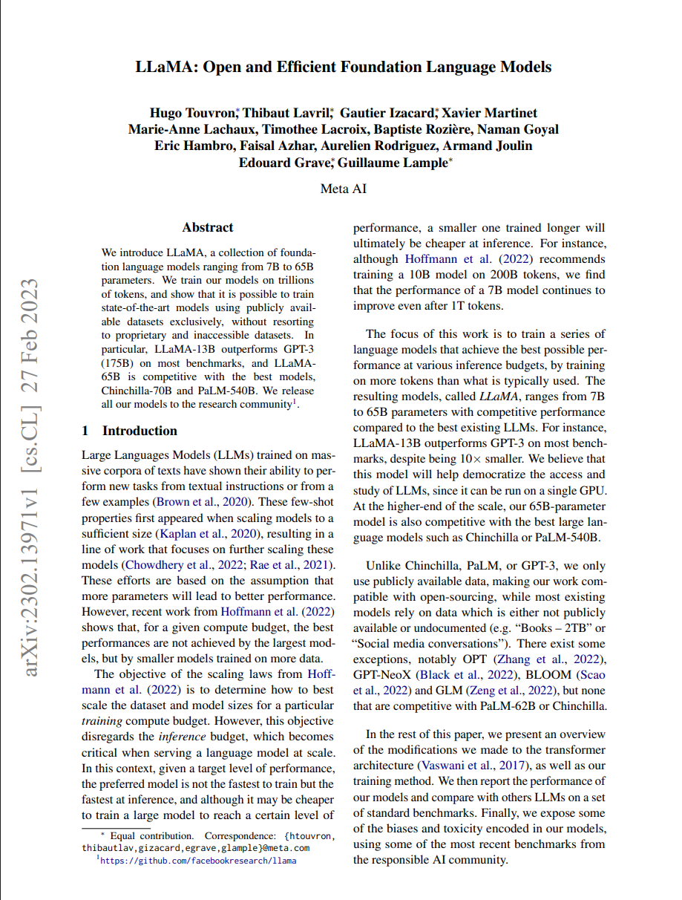
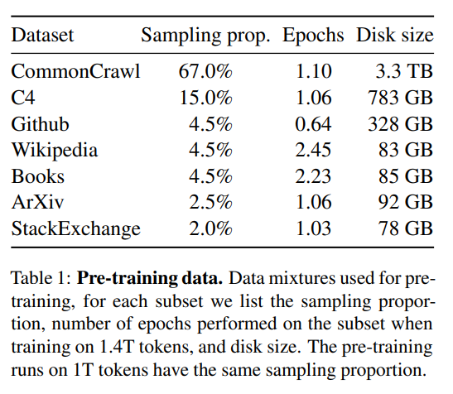
LLaMA: Open and Efficient Foundation Language Models
LLaMA: Meta에서 공개한 오픈소스 범용 언어 모델
모델 크기: 7B, 13B, 33B, 65B
학습 데이터: 1.4조 개의 토큰, 모두 opensource data만 사용
Notes:
슬라이드 내용 그대로 말해주셔도 괜찮을듯합니다.

Slide 4
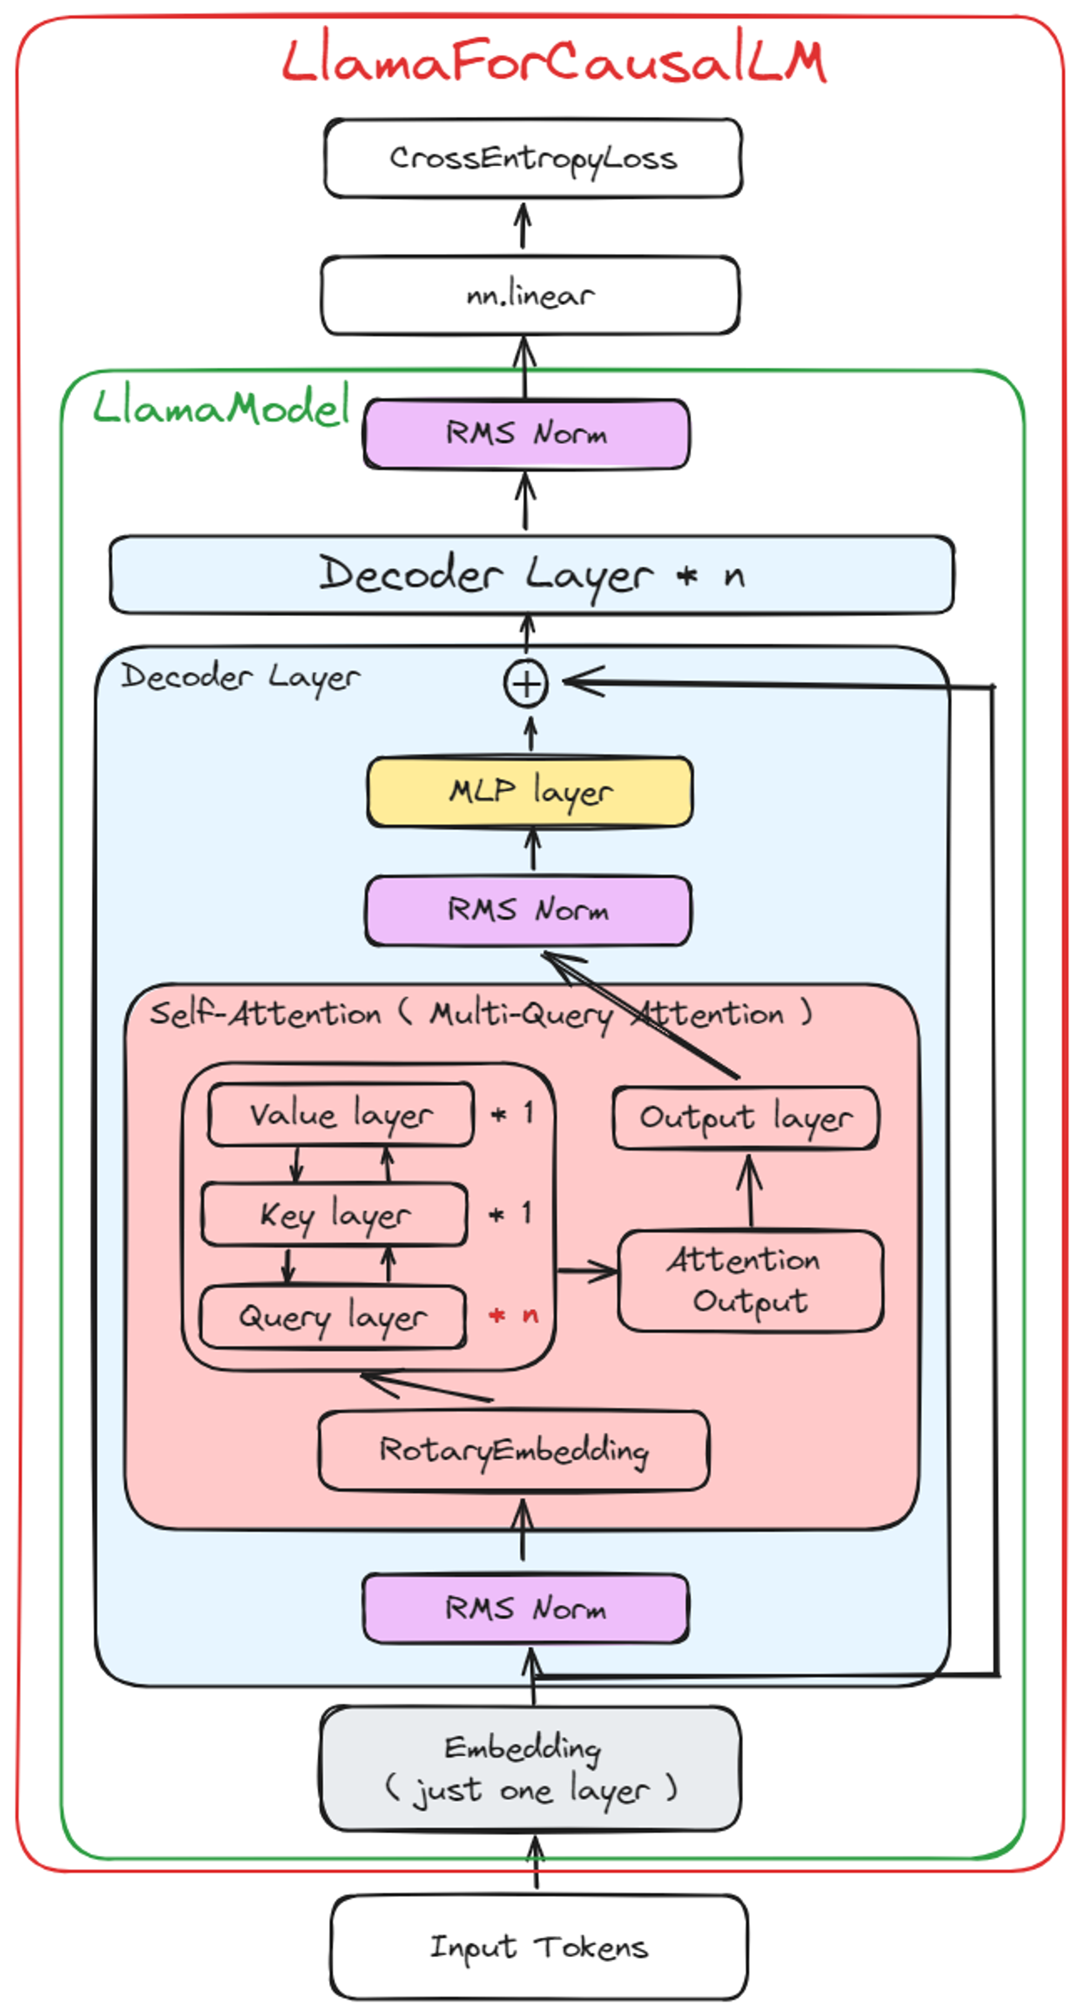
LLaMA: Open and Efficient Foundation Language Models
기존 모델과의 차이점
1. Pre-normalization
학습 안정성을 위해 sub-layer의 입력에 RMS Norm 사용
*RMS Norm: Layer Norm의 변형, 평균 제거 없이 정규화
계산량 감소
2. SwiGLU 활성화 함수
PaLM에서 사용한 SwiGLU (Shazeer, 2020) 사용
비선형 표현력 증가
3. Rotary Positional Embedding (RoPE)
GPT-NeoX에서 도입한 임베딩 사용
상대적 위치 정보를 잘 보존, 긴 문맥 처리에 효과적
< 모델 구조 >
Notes:
기존 모델들과의 구조적 차별점 중점으로 설명

Slide 5
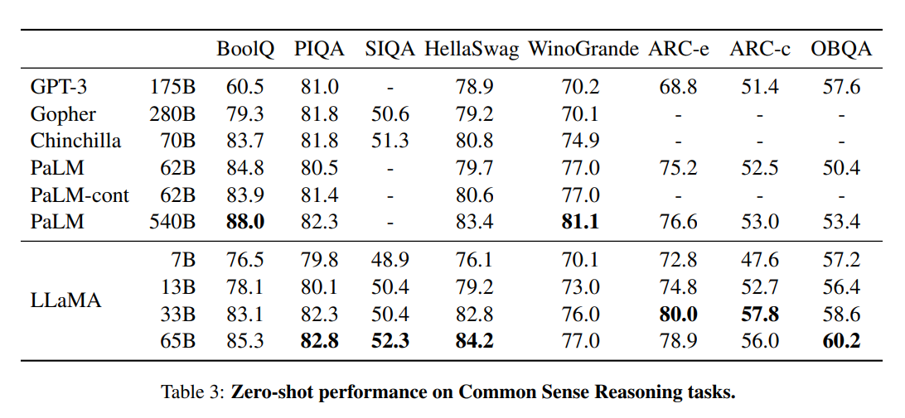
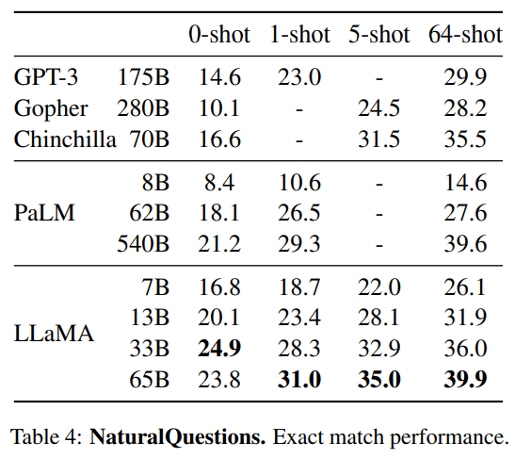
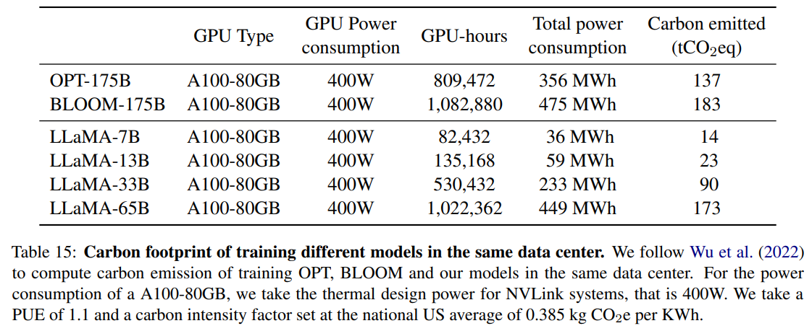
LLaMA: Open and Efficient Foundation Language Models
성능 비교
탄소 배출량
윤리적 고려
RealToxicityPrompts: 모델 크기 증가 -> Toxicity 증가 경향
CrowS-Pairs: 성별, 종교, 외모 등에서 부분적 bias 존재
TrustfulQA: GPT-3 대비 높은 점수(불안정)
Notes:
기존 모델과의 성능 (zero, few show) 비교, 탄소배출량 비교, 윤리적 고려 파트 참고하시면 될것같습니다.

Slide 6
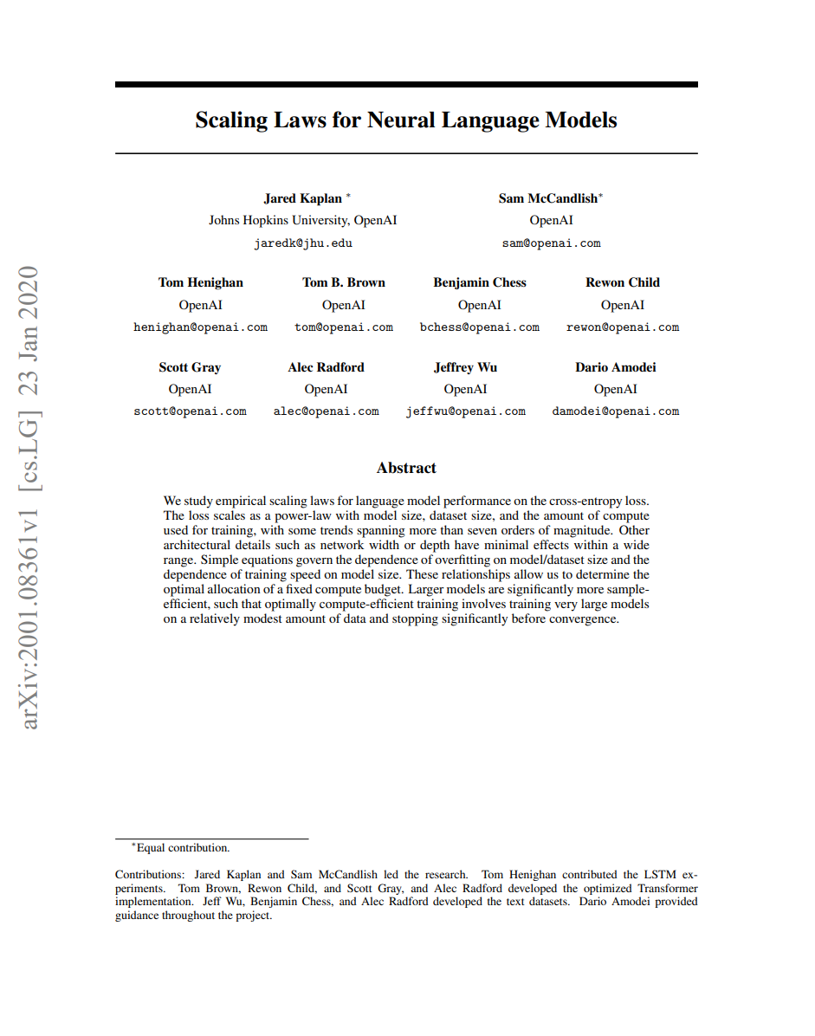
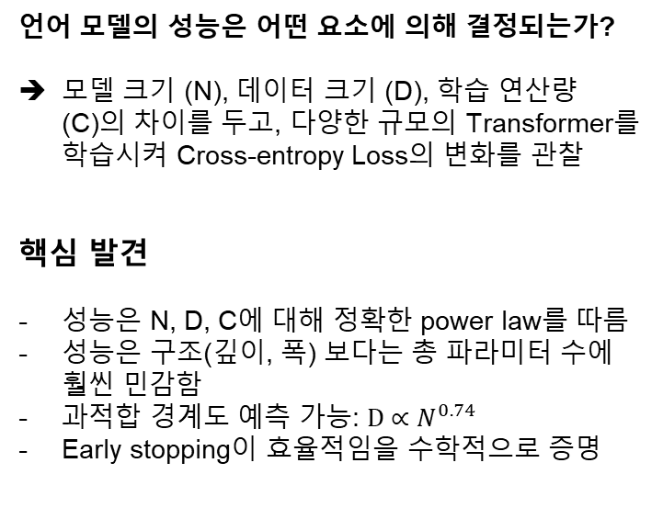
Scaling Laws for Neural Language Models
언어 모델의 성능은 어떤 요소에 의해 결정되는가?
모델 크기 (N), 데이터 크기 (D), 학습 연산량 (C)의 차이를 두고, 다양한 규모의 Transformer를 학습시켜 Cross-entropy Loss의 변화를 관찰
핵심 발견
성능은 N, D, C에 대해 정확한 power law를 따름
성능은 구조(깊이, 폭) 보다는 총 파라미터 수에 훨씬 민감함
과적합 경계도 예측 가능: $D \text{∝} N^{0.74}$
Early stopping이 효율적임을 수학적으로 증명
Notes:
슬라이드 내용 그대로 말해주셔도 괜찮을듯합니다.

Slide 7
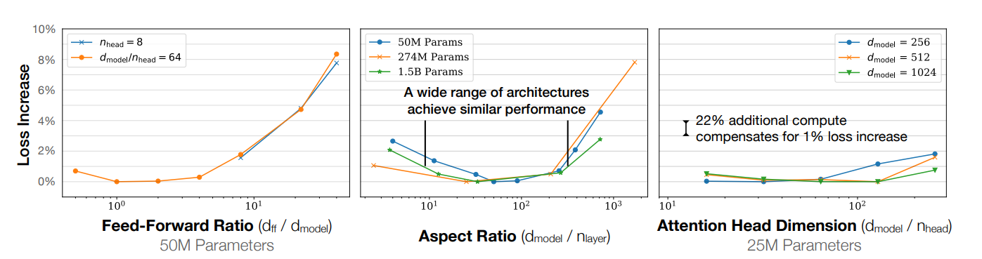
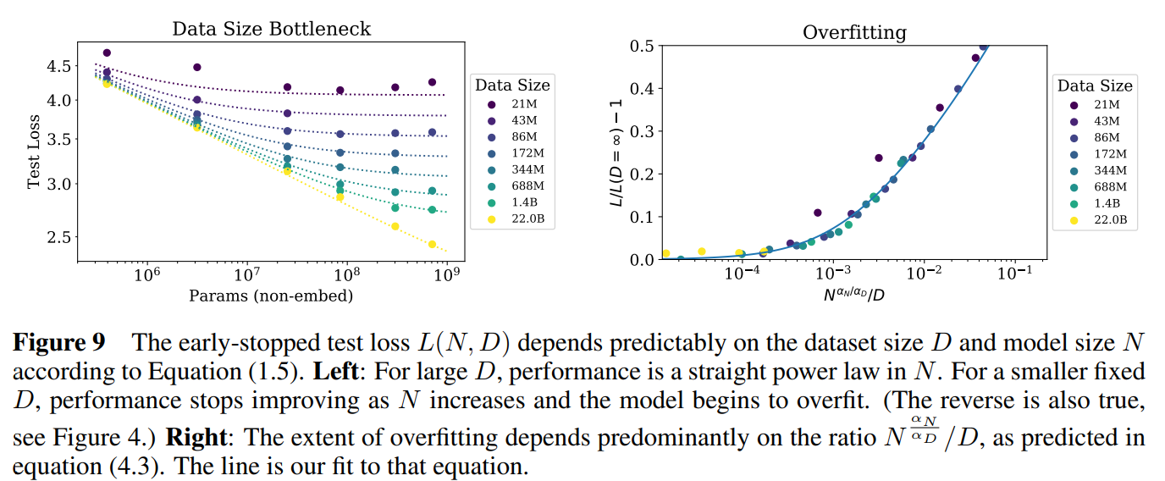
Scaling Laws for Neural Language Models
모델의 구조는 성능에 큰 영향을 미치지 않음
같은 파라미터에서 Feed-Forward Ratio, layer 수, head 수를 바꿔도 성능 차이가 크지 않음
Early Stopping & Overfitting
Early stopping을 했을 경우, 테스트 손실은
모델 크기와 데이터셋의 크기에 다라 예측 가능
과적합의 정도 또한 N/D에 따라 달라짐
Notes:
슬라이드 내용 그대로 말해주셔도 괜찮을듯합니다.

